Slide 1
Music Player ViRap
Réalisé par Raphaël et Viet

Slide 2
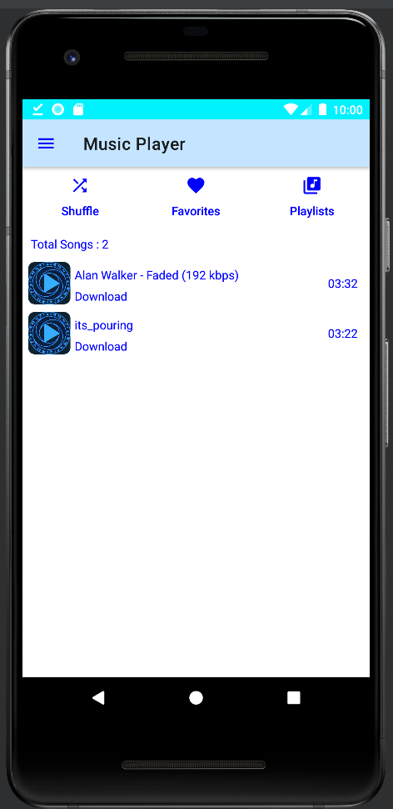
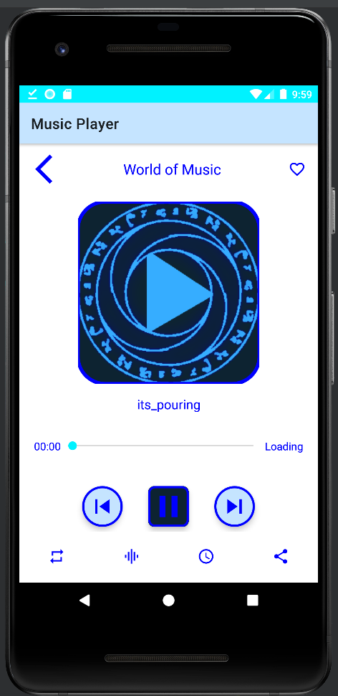
Introduction: Aperçu du projet

Slide 3
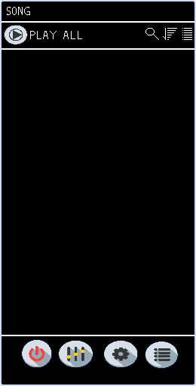
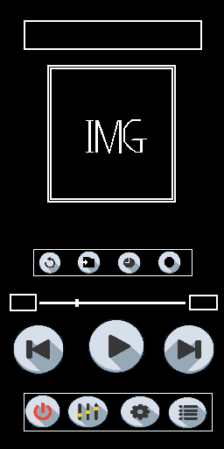
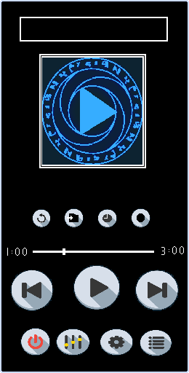
Brouillons de maquette:

Slide 4
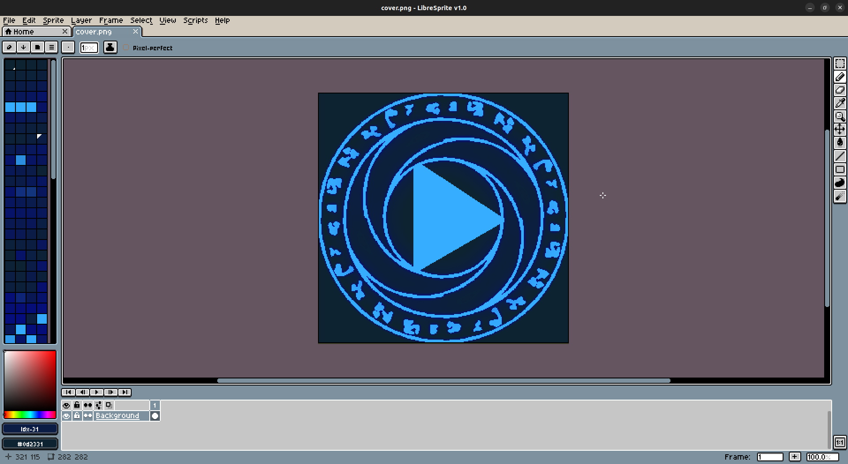
Designer par LibreSprite:

Slide 5
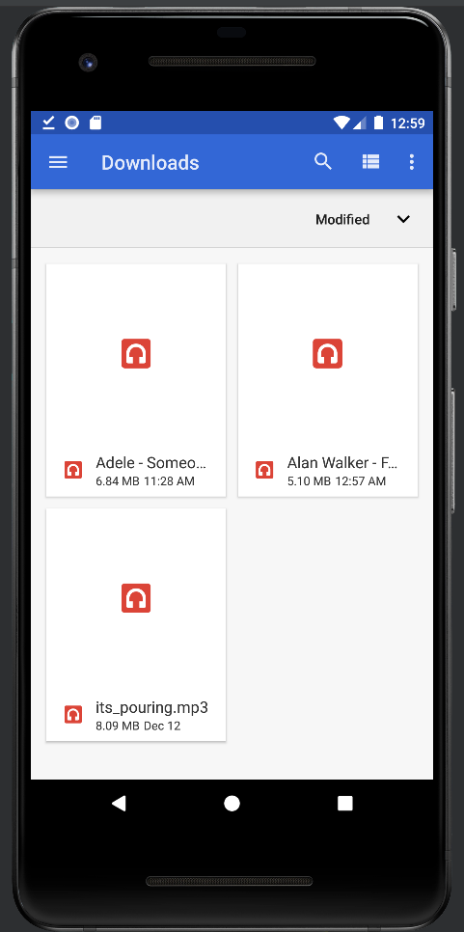
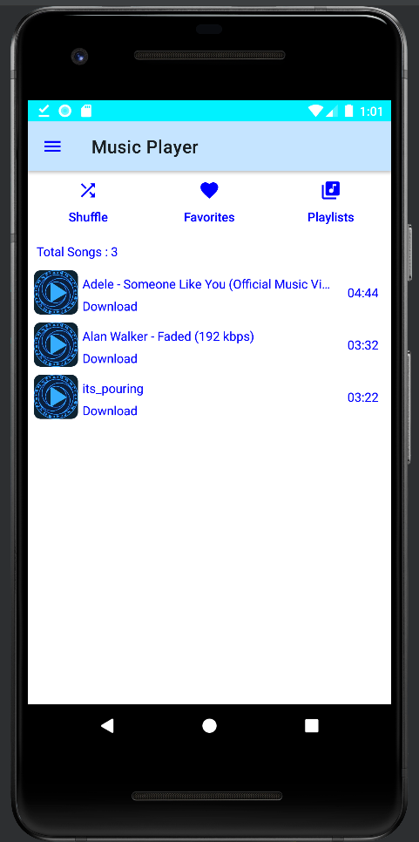
Objectifs
Le but de ce projet est de créer une app mobile de lecture de musique basique mais fonctionnelle. L'application permettra aux utilisateurs de lire des fichiers audio stockés sur leur appareil.
Les fonctionnalités clés seront:
Lecture/pause de musique avec les boutons play/pause
Possibilité de sauter une chanson avec les
boutons précédent/suivant
Affichage du titre et artiste de la chanson en cours
Contrôle du volume
Liste des chansons disponibles pour choisir la suivante
Multiple boutons comme Aléatoire ou Favorites

Slide 6
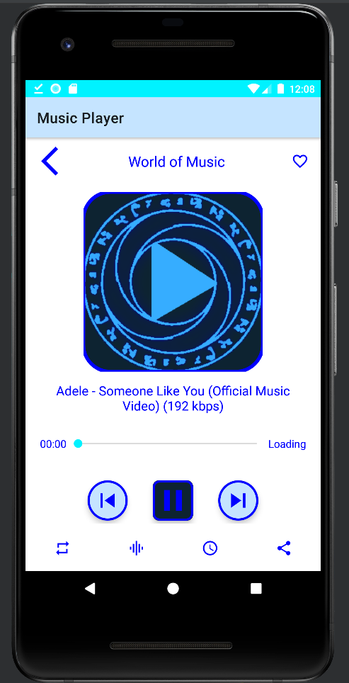
Conception de l’interface utilisateur : Création de la mise en page pour le lecteur de musique
Une fois l’environnement de développement con guré, l’étape suivante consiste à concevoir l’interface utilisateur du lecteur de musique. Cela implique de créer une mise en page visuellement a rayante et agréable.
Nous explorerons différents éléments tels que les boutons, les curseurs et les illustrations d’album, et discuterons de la façon de les organiser pour créer une expérience de lecteur de musique intuitive.

Slide 7



Mise en œuvre de la fonctionnalité :
lecture, pause et sauts de chansons
Maintenant que nous avons conçu l’interface utilisateur, il est temps de me re en œuvre les fonctionnalités du lecteur de musique.
Cela inclut le codage de la logique pour lire, mettre en pause et sauter des chansons.
Nous explorerons également des fonctionnalités telles que la lecture aléatoire et la répétition, et discuterons de la façon de gérer les interactions avec les utilisateurs et de mettre à jour l’interface utilisateur en conséquence.
Plongeons dans la partie passionnante de donner vie à notre projet de lecteur de musique!

Slide 8



Ajout de fonctions supplémentaires : mélange, répétition et contrôle du volume
Maintenant que nous avons implémenté la fonctionnalité de base du lecteur de musique, nous allons l’améliorer en ajoutant des fonctionnalités supplémentaires. Nous allons incorporer un mode aléatoire pour lire les chansons au hasard, un mode de répétition pour mettre en boucle une seule chanson ou la liste de lecture entière, et un contrôle de volume pour régler le volume de lecture. Ces fonctionnalités offriront une expérience d’écoute de musique plus immersive et personnalisable pour nos utilisateurs.

Slide 9
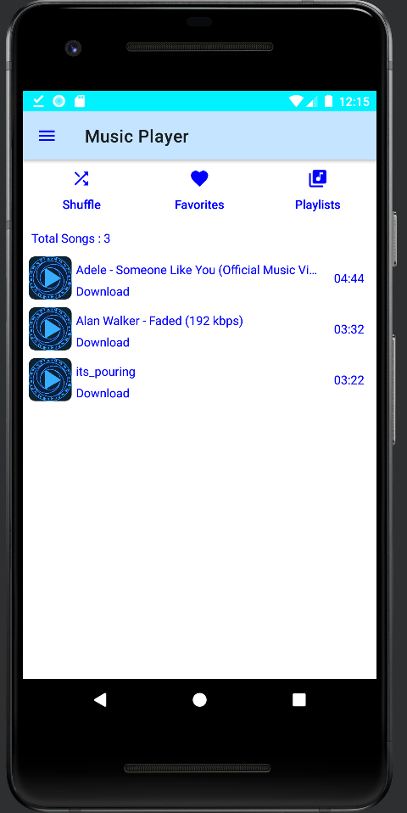
Intégration avec des API externes : Récupérer les informations des musiques et les poche es d’album
Pour améliorer notre projet de lecteur de musique, nous allons intégrer avec des API externes pour récupérer les métadonnées des chansons et l’art de l’album. En accédant à des API comme MusicBrainz et Last.fm, nous pouvons récupérer des informations sur les chansons, telles que l’artiste, l’album et le genre. De plus, nous pouvons récupérer des illustrations d’albums de haute qualité à afficher aux côtés de la musique. Ces fonctionnalités enrichiront l’expérience utilisateur et rendront notre lecteur de musique plus a rayant visuellement.

Slide 10
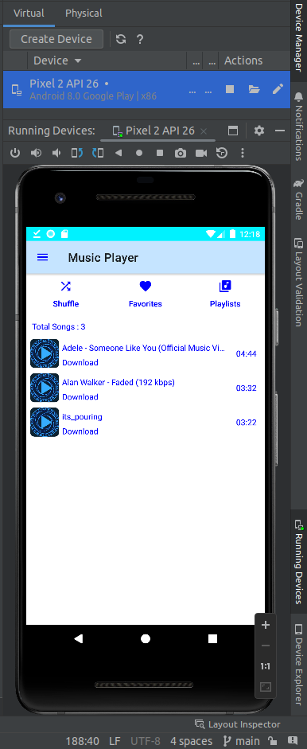
Testing and debugging: Assurer une bonne éxperience utilisateur
La phase de test et de débogage de notre projet de lecteur de musique est cruciale pour assurer une expérience utilisateur guide.
En effectuant des tests approfondis, nous pouvons identifier et corriger tout bogue ou problème qui pourrait survenir.
Grâce à ce processus, nous pouvons nous assurer que notre lecteur de musique fonctionne de manière transparente, offrant une expérience utilisateur agréable tout en jouant des chansons et en affichant les albums avec précision.

Slide 11

Optimiser le rendement : rendre l’application plus rapide et plus efficace
Pour créer une expérience utilisateur optimale, nous devons nous concentrer sur l’optimisation des performances de notre application de lecteur de musique.
Cela inclut l’optimisation de l’utilisation de la mémoire, la minimisation de l’utilisation du processeur et la réduction de la consommation de la batterie.
En mefiant en œuvre des techniques de codage efficaces et en utilisant des structures de données appropriées, nous pouvons améliorer la vitesse et la réactivité de l’application, assurant une expérience de lecture transparente pour nos utilisateurs.

Slide 12
Conclusion :
Résumé du projet et possibilités – points d'amélioration
En conclusion, créer un projet de lecteur de musique dans Kotlin avec Android Studio nécessite d’optimiser les performances pour une expérience utilisateur optimale. En nous concentrant sur des techniques de codage efficaces, en minimisant l’utilisation du processeur, en optimisant l’utilisation de la
mémoire et en réduisant la consommation de la batterie, nous pouvons améliorer la vitesse et la réactivité de l’application. Avec cette base solide, les possibilités d’améliorations et d’extensions futures sont infinies.

